Slide 1
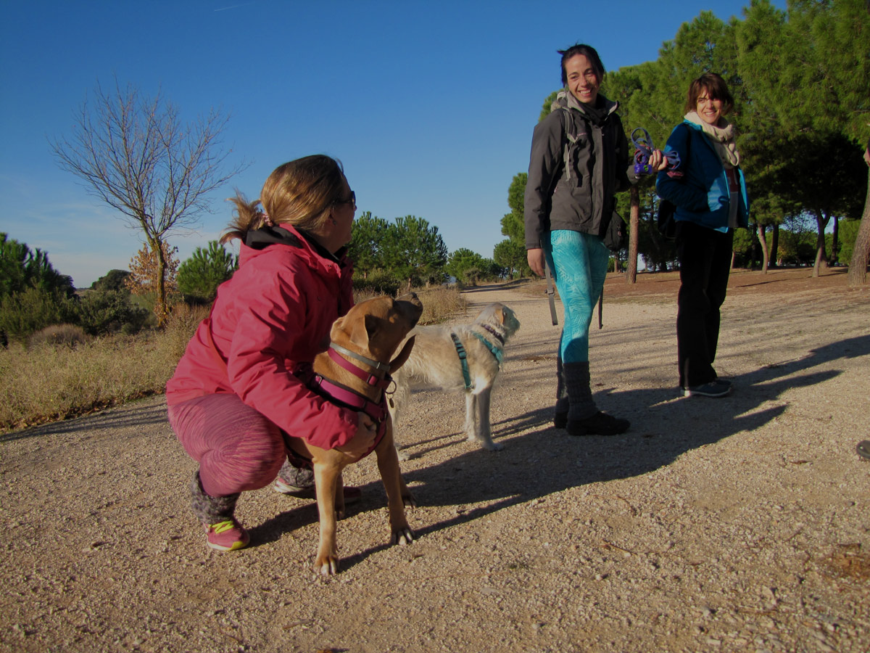

PetWorld - by SocialWorld
La mejor red social para tí y tus mascotas
Notes:
¿Quiénes somos?
Decir los nombres de los que presentan que sino se ralla el profe...
Buenas tardes, somos SocialWorld, un equipo de desarrolladores de aplicaciones enfocados en mejorar aspectos sociales de nuestro día a día.
Para ello solemos observar y analizar la sociedad con la finalidad de encontrar problemas que podamos resolver a través de una aplicación, para así desarrollar su solución y acabar con el problema.
Por lo que hoy hemos venido a presentaros PetWorld, el proyecto en el que actualmente estamos trabajando.

Slide 2

Necesidad
Paseos aburridos
Poca socialización entre personas
Dueños desmotivados
Falta de eventos sociales para mascotas
Notes:
Problema/Necesidad – ¿Porqué?
Esta vez encontramos un problema fuera de lo común ya que los protagonistas no somos nosotros, los humanos.
Esta vez nos hemos centrado en los animales, en las mascotas.
Hemos identificado un problema, y es que actualmente nuestras mascotas no tienen vida social.
La podemos querer mucho y cuidar mucho pero a fin de cuentas su única vida social es con nosotros, sus dueños, y nuestros invitados.
Inconscientemente no les damos el derecho a “interactuar?” con otras mascotas de su misma especie.
Algunos de los índices que nos llevaron a encontrar este problema son:
Explicar los del ppt.
Y esta es la razón por lo que en SocialWorld hemos decidido desarrollar PetWorld, una aplicación que mejorará la vida social de nuestras mascotas a la vez que ampliará nuestro círculo social.
Problema:
Mascotas sin vida social
Mayoria del tiempo con sus dueños
Relacion con las mismas mascotas siempre
Paseos -> Rutinarios y siempre los mismos
Dueños
Entran en la rutinas
Paseos por obligación, por amor a sus mascotas
Falta de alicientes, originalidad en los paseos
Eventos
Relación entre mascotas
Las mascotas conocen a otros que nunca antes habrian conocido
Se relacionan con otras mascotas alejadas de su zona
Relación entre personas
Encuentran gente con sus mismos intereses
Comparten informació de sus mascotas
Conociemientos de las cuidas

Slide 3
Destinatarios
Personas con mascotas
Personas que quieren adoptar o aprender sobre mascotas
Personas que dan cursos de aprendizaje sobre mascotas
Notes:
Stakeholders/A quién va dirigido
Personas con mascotas
Personas que quieren tener o aprender sobre mascotas
Personas que dan cursos de aprendizaje sobre mascotas

Slide 4
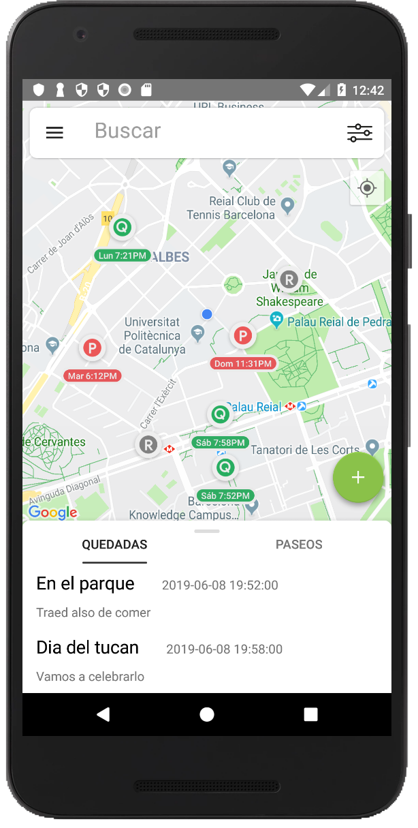
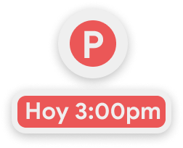
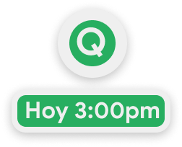

Concepto PetWorld
Paseos
Quedadas
Rutas
Notes:
Siendo consciente de todo lo que ya existe, ¿Qué hacemos nosotros? ¿Qué nos diferencia?
En pocas palabras, incluímos todo en una aplicación y lo hacemos mejor.
En la primera pantalla namas entrar en la aplicación ya te encontrarás con el mapa en el que podrás ver todo lo que está pasando cerca de tí.
Explicar Paseos, etc.
Añadir que no discriminamos mascotas, aceptamos de todo tipo.

Slide 5
Objetivo
PetWorld
Conectar personas y mascotas
Entorno familiar animal
Vida dinámica, divertida y social
Eventos sociales con mascotas
Notes:
¿Qué queremos conseguir con nuestra aplicación?
Conectar personas con mascotas – realmente incluye las mascotas de otros, también mascotas con mascotas y personas con personas
Entorno familiar animal
Vida más dinámica, divertida y social

Slide 6
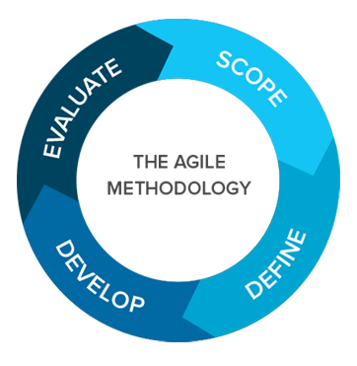
Metodología y Duración
Iteración 1 – Inception – 11/02 - 24/02 (2)
Iteración 2 – Inception – 25/02 - 10/03 (2)
Iteración 3 – Sprint 1– 11/03 - 31/03 (3)
Iteración 4 – Sprint 2 – 01/04 - 28/04 (3)
Iteración 5 – Sprint 3 – 29/04 - 19/05 (3)
Iteración 6 – Sprint 4 – 20/05 - 07/06 (3)
16 semanas → 112 días
Notes:
¿Cómo lo hemos desarrollado?
Hemos desarrollado nuestra aplicación siguiendo la metodología ágil.
Nos hemos fijado un tiempo de 16 semanas para desarrollar la aplicación, hemos dividido estas 16 semanas en 6 iteraciones.
Las dos primeras iteraciones han sido de dos semanas cada una, dónde hemos trabajado la inception del proyecto. En la primera iteración hemos trabajado la visión del proyecto y en la segunda la planificación.
Las 12 semanas restantes se han dividido en iteraciones de 3 semanas cada una
Al principio de cada iteración
Hemos planificado el sprint.
Durante la iteración, cada dos días hemos hecho reuniones para sincronizar las actividades
Al final de la iteración:
Hemos hecho una revisión del sprint donde adaptabamos el Product Backlog para el siguiente sprint.
y También una retrospectiva del sprint, donde revisamos que había ido bien y que había ido mal con el objetivo de mejorar en cada interación.

Slide 7

Gestión del proyecto
Taiga
Product Backlog
Historias de usuario
Notes:
Taiga
Hemos utilizado taiga como herramienta para gestionar el proyecto.
En taiga podemos definir, entre otras cosas:
- epicas e historias de usuarios
Producto Backlog

Slide 8

Tecnología - IDE
Eina còmoda i fàcil
Bona integració amb altres serveis de Google
Layouts amb XML
Inicialment desenvolupàvam amb Kotlin, després en Java
Ús d’emuladors pels usuaris d’iOS
Android
Studio
Requisits de:
Usabilitat
Aparença
Notes:
¿Con qué lo hemos desarrollado?

Slide 9

Tecnología - DB
SignIn / LogIn amb Google
Firebase Firestore (NoSQL)
Emmagatzematge d’informació + imatges
Buscar per Paraula
Filtrar
Firebase Real Time Database
Friends
Notificacions
Queries Asincronas
Requisits de:
Rendiment
Escalabilitat
Seguritat
Fiabilitat
Disponibilitat
Firebase
Notes:
¿Con qué lo hemos desarrollado?

Slide 10

Tecnología - Mapa
Ús de Google Maps com activitat
principal
Gestió de permisos
Ubicació de l’Usuari a temps real
Creació de Punts i Rutes al mapa
Google
Maps
Requisits de:
Facilitat d’ús
Notes:
¿Con qué lo hemos desarrollado?

Slide 11
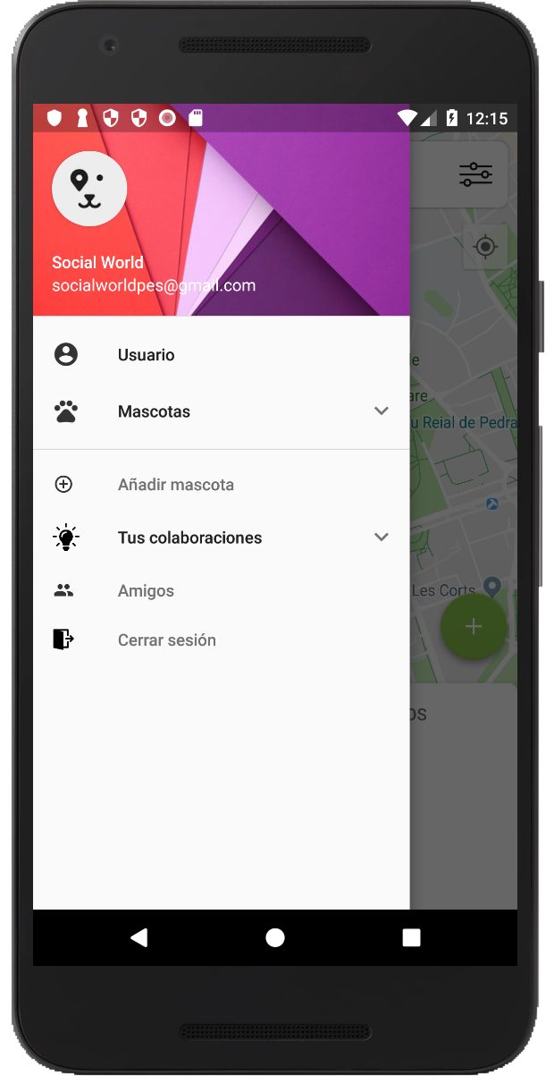
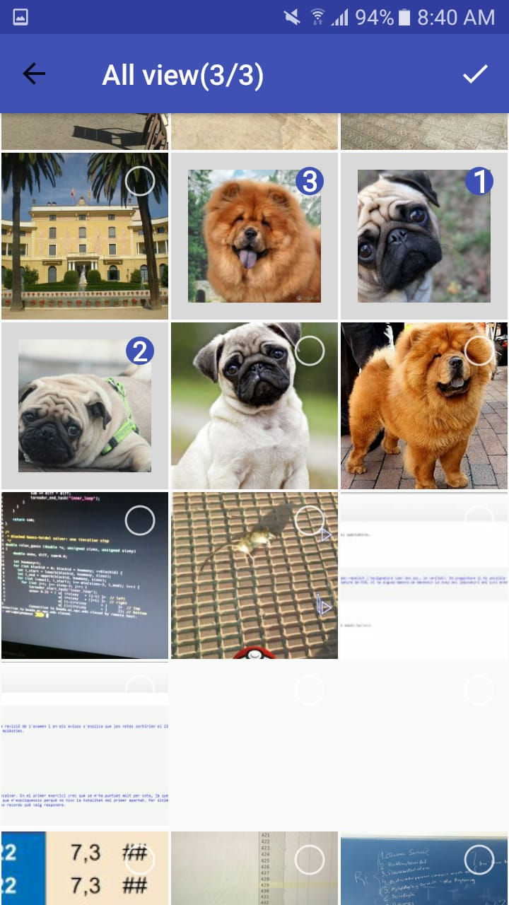
Llibreries - Picasso
Ús de Picasso per la gestió d’imatges
Interface còmoda i intuitiva
Múltiple Selecció d’Imatges
Notes:
¿Con qué lo hemos desarrollado?

Slide 12
Llibreries
Material Drawer
Menú lateral
Notes:
Hemos querido implementar un menú para nuestro aplicación con el objetivo de que el usuario tenga un acceso general a las funcionalidades principales de la aplicación.
Para implementar el menú hemos utilizado la libreria externa material drawer.
Esta libreria, nos permite crear facilmente un header para el menu, donde podemos personalizar lo que se mostrará, el fondo, etc..
Material drawer nos permite añadir items al menus a los que podemos definir acciones cuando los clickamos.
Para que el usuario tuviese acceso a su perfil, al perfil de sus mascotas y funcionalidades basicas de la aplicacion, hemos utilizado los items que nos proporciona material drawer.
Por ejemplo, como podemos ver en la foto, vemos el item de usuario, con un icon y un texto, que si clickaramos nos llevaría al perfil del usuario.

Slide 13
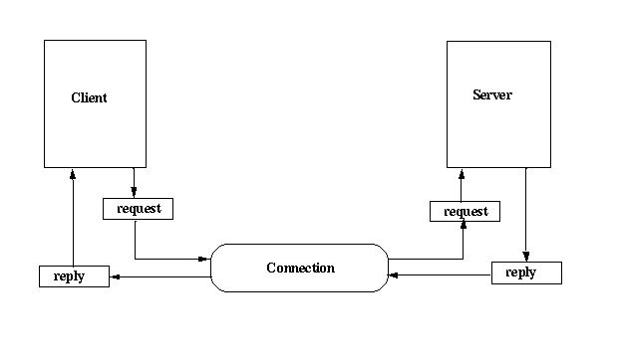
Patrons Arquitectònics
Client-Server
Servidor disponible 24hrs
Queries en temps real
Notes:
A la nostra aplicació necessitem que la base de dades de Firebase estigui disponible 24h al dia, ja que a més de guardar les dades que els usuaris introdueixen a l’app, també oferim funcionalitats en temps real. Per això, és imprescindible per nosaltres aquest patró, ja que necessitem el server de Firebase sempre actiu i accessible perquè aquest escolti les sol·licituds dels nostres clients i puguin rebre les dades demanades.

Slide 14
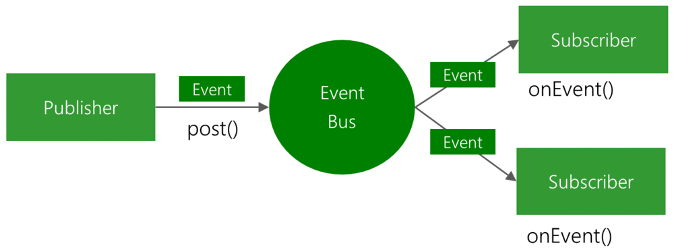
Patrons Arquitectònics
Event Bus
Listeners d’esdeveniments
Botons
Notificacions
Canvis a la BD
Notes:
Aquest patró també és fonamental per al correcte funcionament de la nostre aplicació, ja que ens dona l’habilitat d’escoltar els esdeveniments que ocorren en l’aplicació. Gràcies a aquesta característica l’aplicació pot escoltar quan es prem un botó o es rep una notificació i conseqüentment realitzar una acció corresponent.

Slide 15
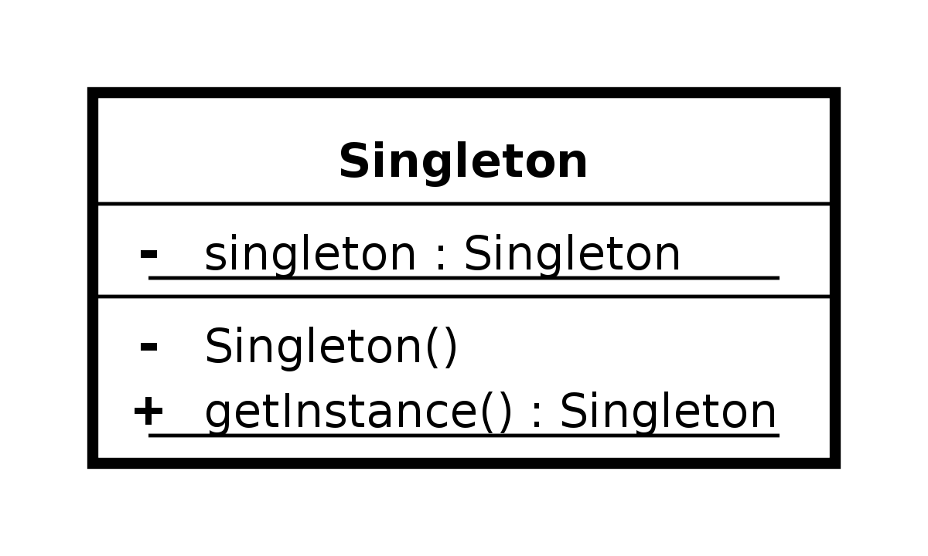
Patrons de Disseny
Singleton
Accessibilitat de l’estat de l’aplicació a tota l’aplicació:
LogIn
Mantenir coherencia de l’estat de les variables:
Friends
Notes:
Hem aplicat el patró Singleton en diverses ocasions en les que ens interesava tenir una unica instancia de la classe en questió, com pot ser la llista d’amics o el conjunt de passejos disponibles. Principalment, ens interessa que les classes tinguessin un punt d’accés global i que els diferents accesos es donin sobre la mateixa informació.

Slide 16
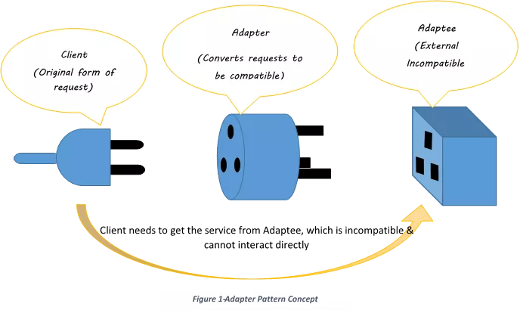
Patrons de Disseny
Adapter
Views amb llistes
Tractament de classes de Java
Notes:
¿Con qué lo hemos desarrollado?

Slide 17

Patrons de Disseny
Model Vista Controlador
Facilitat per desenvolupament
Habilitat de reciclar vistes
Independència entre capes
Model – Firebase / classes
View – Layout XML
Controller – Activities
Notes:
¿Con qué lo hemos desarrollado?

Slide 18




Abast
Punts d’interès
Xat bàsic entre Usuaris
Integració de Grups
Funció “GPS”
Notes:
Funcionalidades por implementar
Puntos de interés
Grupos

Slide 19

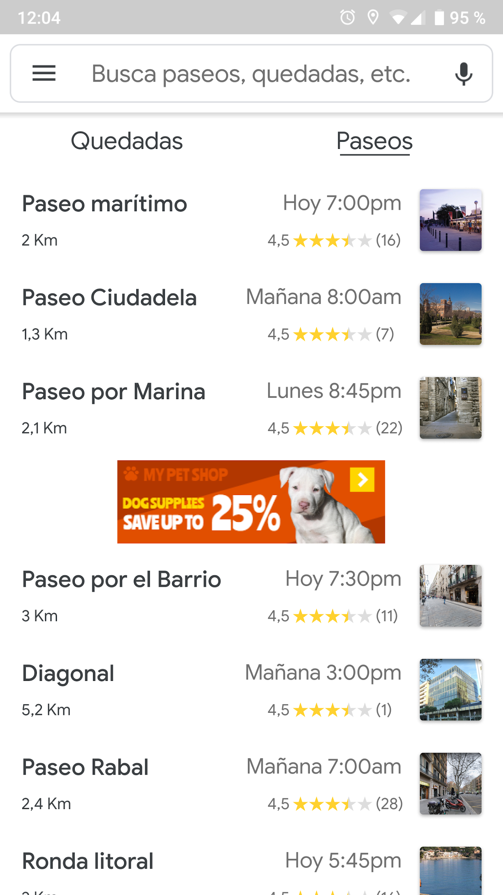
Modelo de negocio
Anuncios no intrusivos
Puntos de interés de sponsors
Funcionalidades premium
Notes:
Anuncios
Puntos de interés
Funcionalidades premium

Slide 20
